Slide 1





Акселератор
Импульс-Life ПГУ
Макет пункции щитовидной железы
Команда № 7

Slide 2
ПРОБЛЕМА
С 1990-х годов число диагностических пункций растёт, однако новички часто допускают ошибки. Симуляционное обучение с макетами стало стандартом подготовки специалистов.
Недостаток практических навыков у молодых специалистов.
- Риск осложнений при обучении на реальных пациентах.
- Высокая стоимость и ограниченная доступность зарубежных тренажёров.
- Отсутствие отечественных аналогов, учитывающих особенности анатомии и техники пункции в российских медицинских учреждениях.

Slide 3
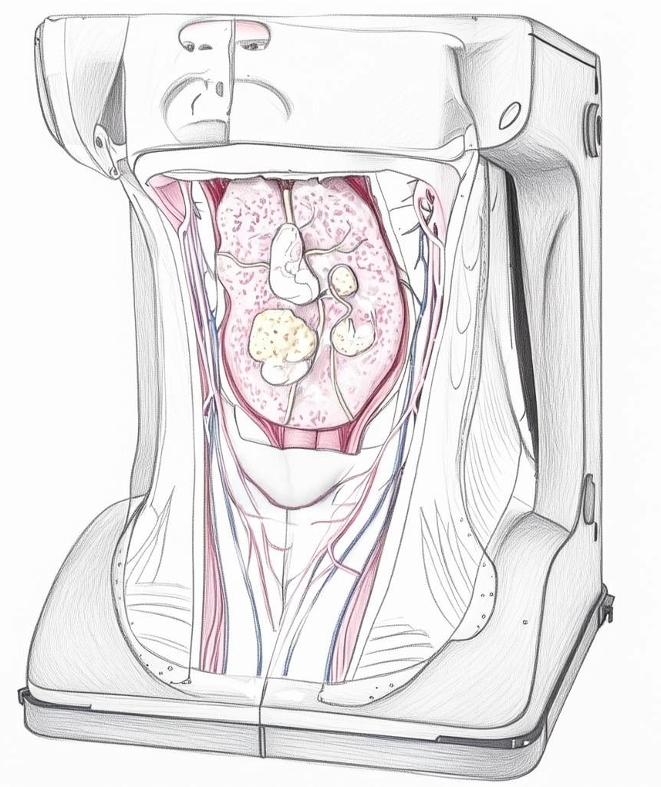
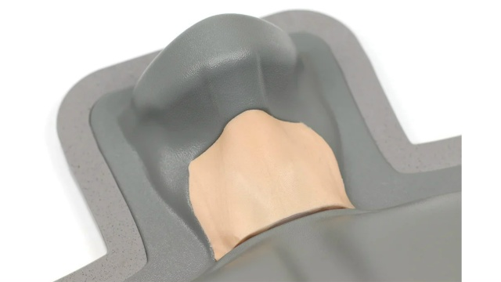

РЕШЕНИЕ
Экономичность обеспечивается использованием доступных материалов без снижения качества, что значительно уменьшает себестоимость макета.
Многократное использование достигается благодаря съёмным элементам и желатиновому материалу, что сокращает эксплуатационные расходы на расходные материалы.
Точная анатомия способствует более эффективному освоению техники пункции, улучшая практические навыки и снижая вероятность ошибок в работе врачей.

Slide 4
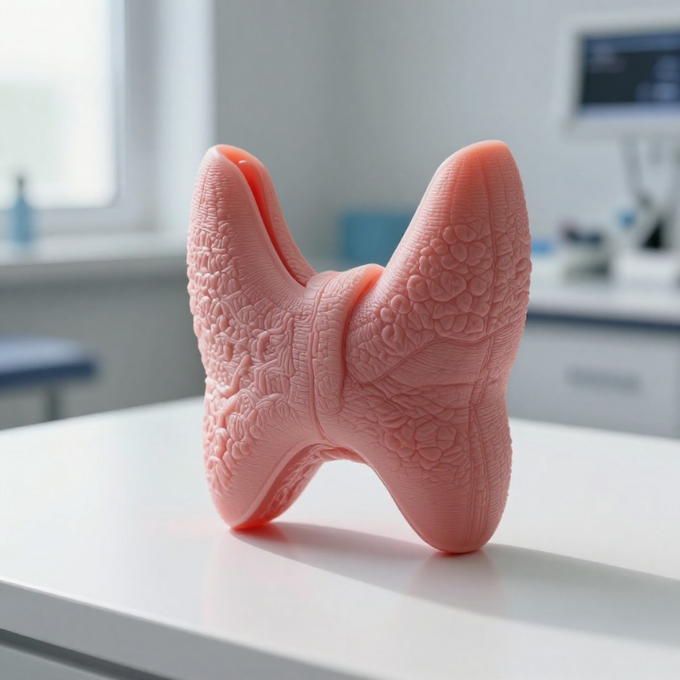
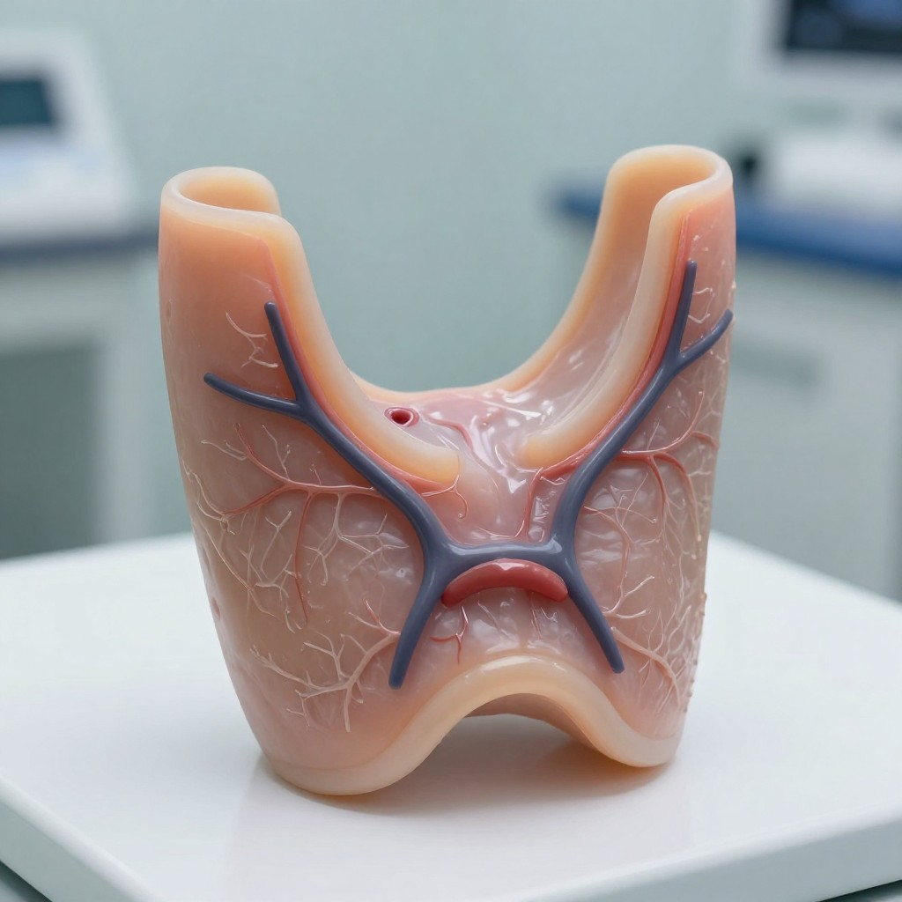
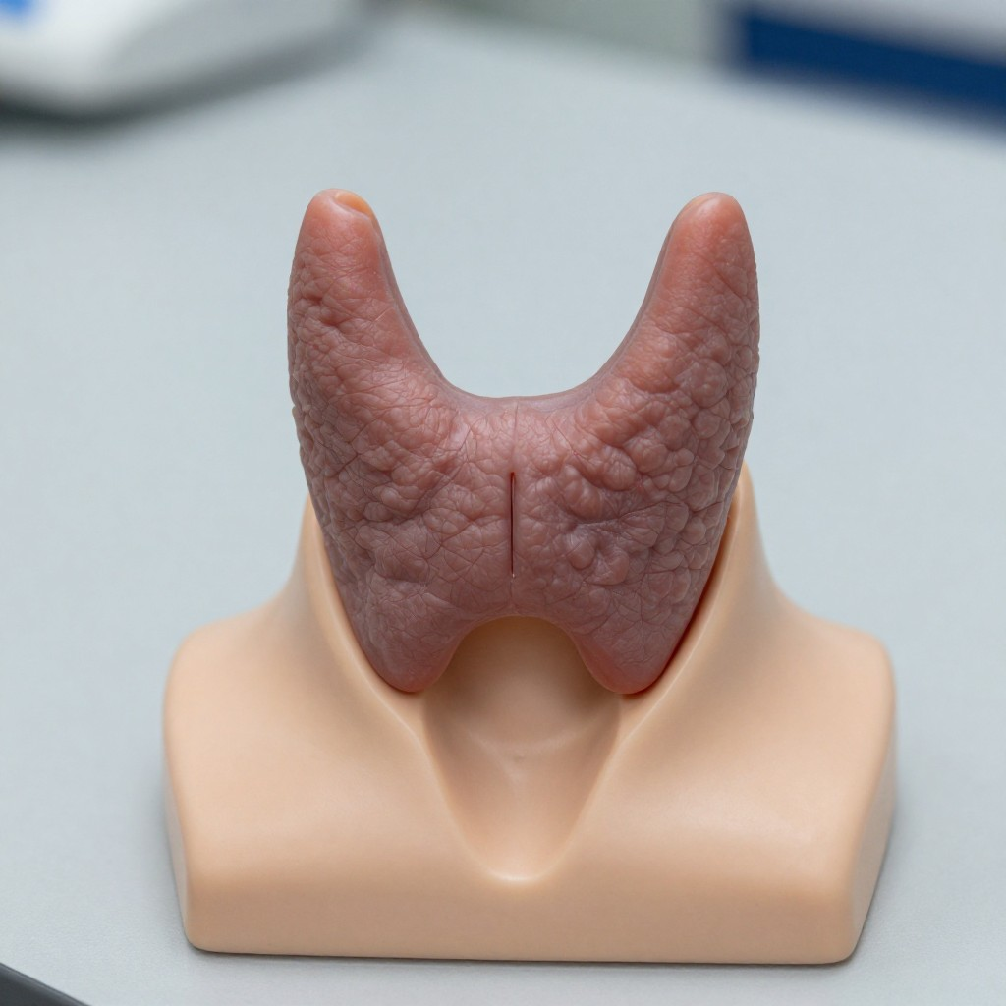
ТЕХНОЛОГИЧЕСКОЕ ЯДРО ПРОЕКТА
Для снижения себестоимости вместо силикона применяется желатин, используемый в области пункции, обеспечивая эффективное и доступное решение.
Щитовидная железа выполнена как отдельный элемент, упрощающий обучение и уменьшающий затраты на расходные материалы посредством быстрой замены.
Силиконовая модель щитовидной железы включает сосуды и нервы, обеспечивая точное воспроизведение тканей для максимально правдоподобной подготовки.
Корпус макета изготовлен с помощью 3D-печати из высокопрочного пластика, что гарантирует долговечность и возможность многократного использования изделия.

Slide 5
КОНКУРЕНТЫ И АНАЛОГИ
Характеристики продукта | Ваша разработка Макет щитовидной железы для проведения пункций под УЗИ контролем | Конкурент №1 (Гэотар США и Западная Европа) | Конкурент №2 (Jusha Китай)
Установлены анатомически правильно расположены другие структуры ( сосуды, нервы) | + | - | -
Сменный модуль | + | + | -
Российское производство | + | - | -
Использование желатина в качестве пунктата | + | - | -
Многократность использования | + | + | -

Slide 6
МОДЕЛЬ МОНЕТИЗАЦИИ, РЫНОК И ПОТРЕБИТЕЛИ
Планируется продажа через ведущие онлайн-платформы с фокусом на учебные и медицинские учреждения.
Платформы | Потребители
МедТехника | Учебные центры
СуперМедСквад | Частные клиники
Решение | Учебные заведения повышения квалификации
Вартумед | Крупные города (Москва, Казань и др.)
Ориентация на крупные учебные центры и клиники обеспечивает эффективный выход на профильный рынок.

Slide 7
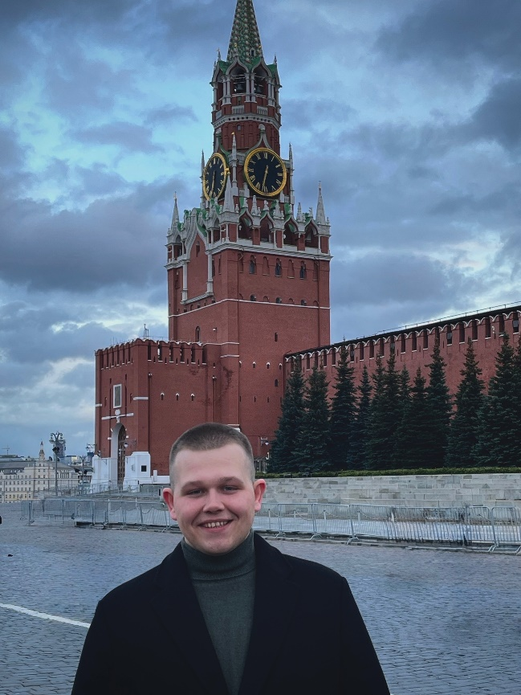

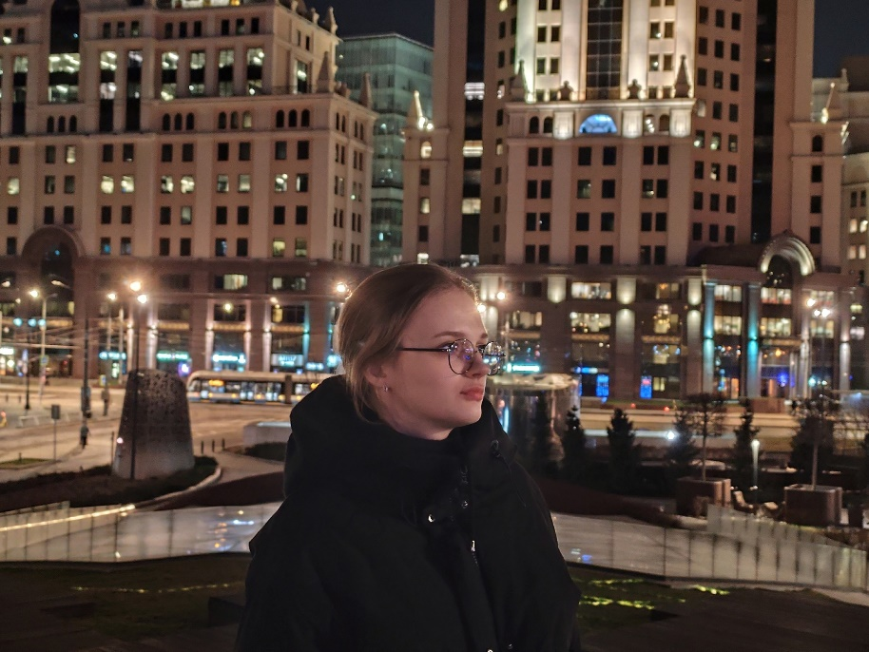
КОМАНДА И ПРОГРЕСС
Состав Команды:
Батехин Никита Андреевич студент группы 21ЛЛ13 5 курса ПГУ МИ,
Кирилина Анастасия Сергеевна студент группы 22ллв2 4 курса ПГУ МИ
До участия в акселерационной программе | После участия в акселерационной программе
Уровень готовности технологии – проектная команда сформирована, но нет полного набора базовых компетенций (например, отсутствует бизнес-компетенция), нет внешней поддержки (менторы, эксперты) | Уровень готовности технологии – реализован ключевой принцип корпоративного управления: функции управления сосредоточены в руках верхнего профессиональных управляющих (менеджеров), работающих по найму.
Производственная готовность – FFF выполнена базовая оценка объема рынка, проведен конкурентный анализ, оценены первоначальные показатели бизнес-плана (необходимый объем инвестиций, прогноз по выручке), выработана стратегия защиты интеллектуальной собственности. | Производственная готовность - Round A, Обеспечена устойчивая динамика продаж на локальном рынке, первые продажи на международном рынке
Рыночная готовность - Определен целевой рынок, выявлены области применения продукта / технологии. Выполнено овое исследование рынка (общие количественные и качественные показатели) | Рыночная готовность - Достигнуты продажи рыночным потребителям. Достигнута безубыточность экономики продаж по каналам.
Партнерства – Определен целевой рынок, выявлены области применения продукта / технологии. Выполнено базовое исследование рынка (общие количественные и качественные показатели) | Партнерства - Достигнуты продажи рыночным потребителям. Достигнута безубыточность экономики продаж по каналам.

Slide 8
УРОВЕНЬ ГОТОВНОСТИ ТЕХНОЛОГИИ
Уже создан теоретический прототип. Проводятся переговоры по созданию уже физического прототипа макета. Ожидания получения патента в течении ближайшего года года. Письмо от заинтересованного потребителя (Симулиционно – акредационный центр ПГУ).
Уровень готовности технологии | Краткое описание | Артефакт
1-3 | Формирование концепции, лабораторные исследования, создание макета | Научные статьи, отчеты о моделировании, письма заинтересованности от партнеров
4-6 | Создание прототипа, подтверждение характеристик в лабораторных условиях | Фото/видео работающего лабораторного макета, протоколы успешных экспериментов
7 | Пилотирование проекта (опытные испытания) | Видеодемонстрация работы прототипа в промышленных условиях, отчет независимого тестирования.
8 | Предсерийное производство | Акт о завершении пилотного проекта, отзыв пилотного заказчика, данные о стабильности работы.
9 | Серийное производство, коммерческое использование | Контракты на продажу, фото серийного производства, отзывы клиентов.

Slide 9


ПЛАНЫ РАЗВИТИЯ
Участие в выставках и конференциях
Привлечение инвесторов и расширение продаж
Создание маркетинговых материалов
Патентование технологии
Исследование рынка и доработка макета

Slide 10


ЗАПРОС
Проекту критически не хватает финансирования для доработки макета до пилотной партии (качественные материалы, сменные модули), а также продвижения — отсутствуют демо-видео и экспертные отзывы. Ключевая проблема — нет партнерств с симуляционными центрами или дистрибьюторами УЗ-оборудования, без чего невозможны валидация и выход на закупки. Без этих трех компонентов продукт останется лабораторным прототипом, не готовым к внедрению.

